Slide 1
РУССКИЙ НАЦИОНАЛЬНЫЙ КОСТЮМ
Киселева Кристина ученица 4 класса

Slide 2
цели
Изучить историю русского народного костюма.
Познакомить ребят нашей школы с русским народным костюмом
Заинтересовать созданием собственной модели.

Slide 3
задачи
Изучить литературу, связанную с историей русской культуры (особенности русского народного костюма).
Создать модель русского народного костюма (с помощью родителей)
Реализовать свои способности.

Slide 4
Этапы работы
1. Изучила материал по теме проекта
Традиции
Ткани
Символика цвета в русском народном костюме (рассказать)
Посетить выставки национальной одежды
С тетей воссоздать модель женского национального костюма..

Slide 5
Мужской национальный костюм
Состоит из:
сорочки или рубахи
штанов или портков
шапки
лаптей

Slide 6
ЖЕНСКИЙ национальный костюм
Состоит из:
сорочки или рубахи
сарафана
понёвы
кокошника
лаптей

Slide 7
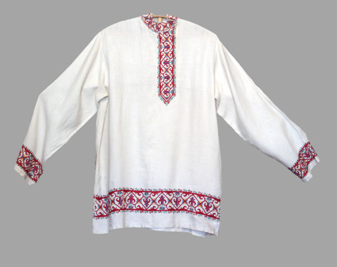
МУЖСКАЯ
СОРОЧКА ИЛИ РУБАХА

Slide 8
ЖЕНСКАЯ СОРОЧКА ИЛИ РУБАХА

Slide 9
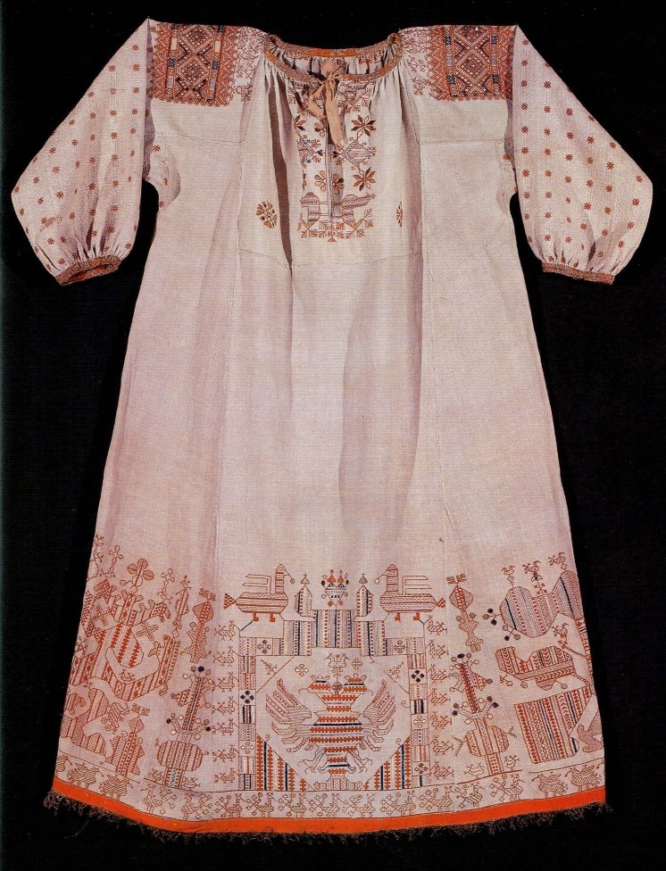

Slide 10
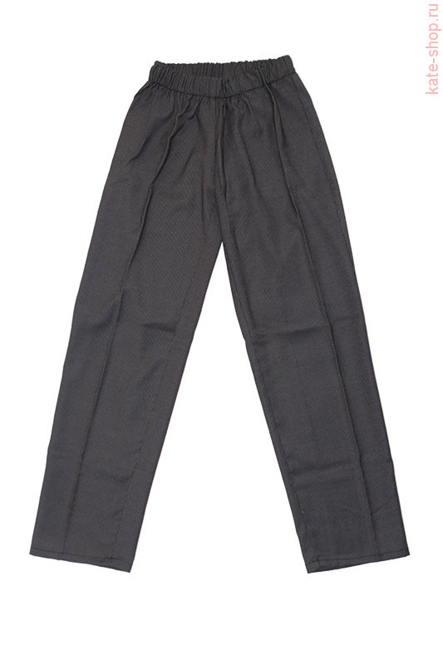
ШТАНЫ
ПОРТКИ

Slide 11
САРАФАН

Slide 12
ПОНЁВА

Slide 13
ТАФЬЯ

Slide 14
ШАПКА

Slide 15
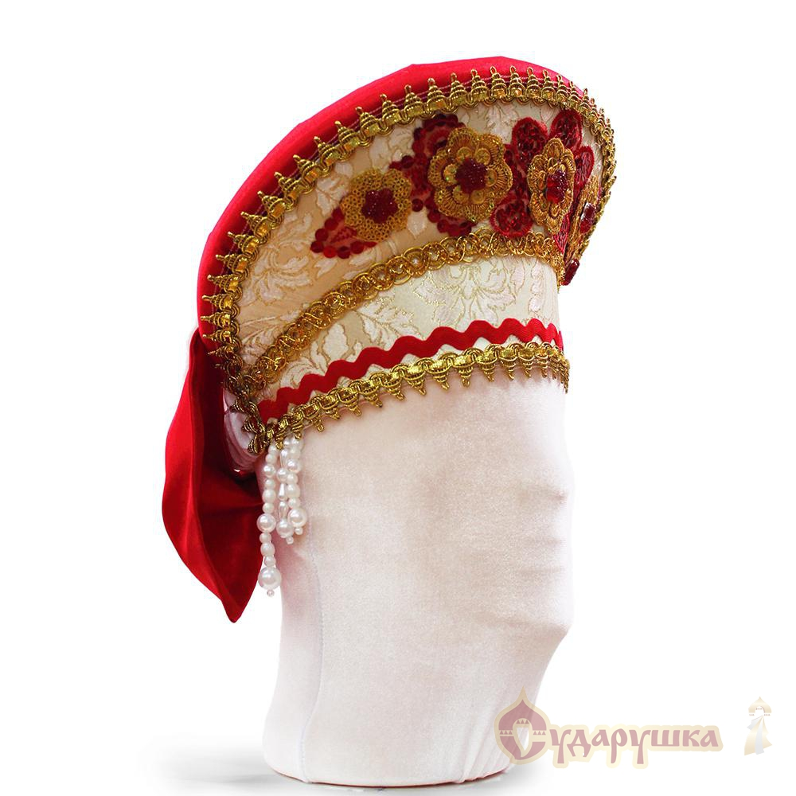
КОКОШНИК

Slide 16
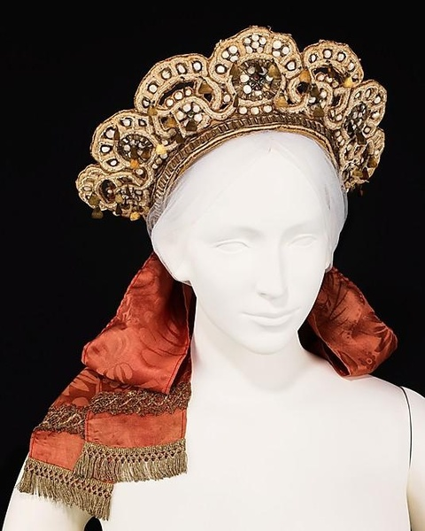

Slide 17
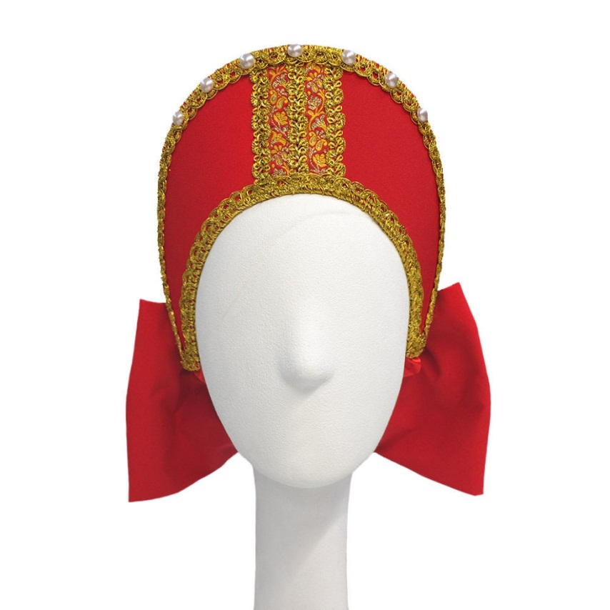

Slide 18
ЛАПТИ

Slide 19
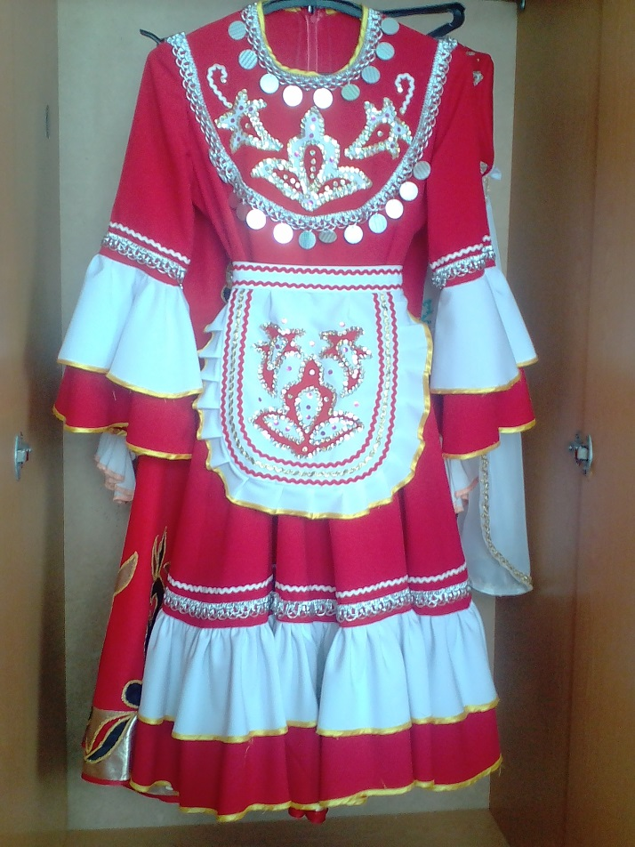
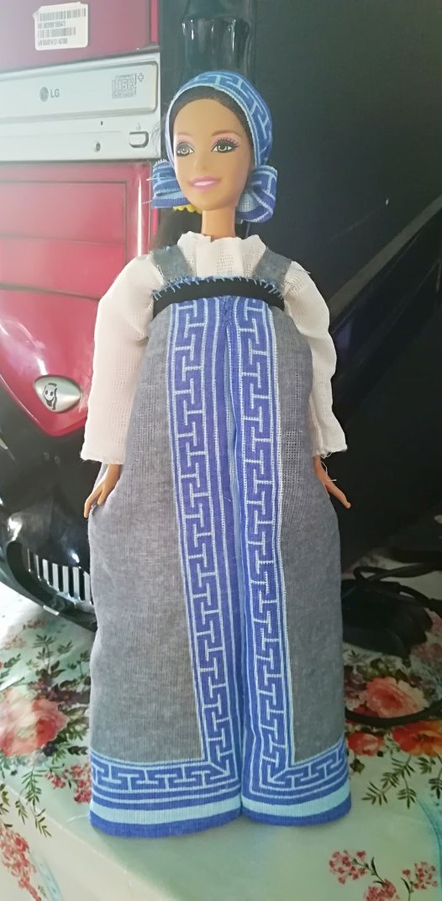
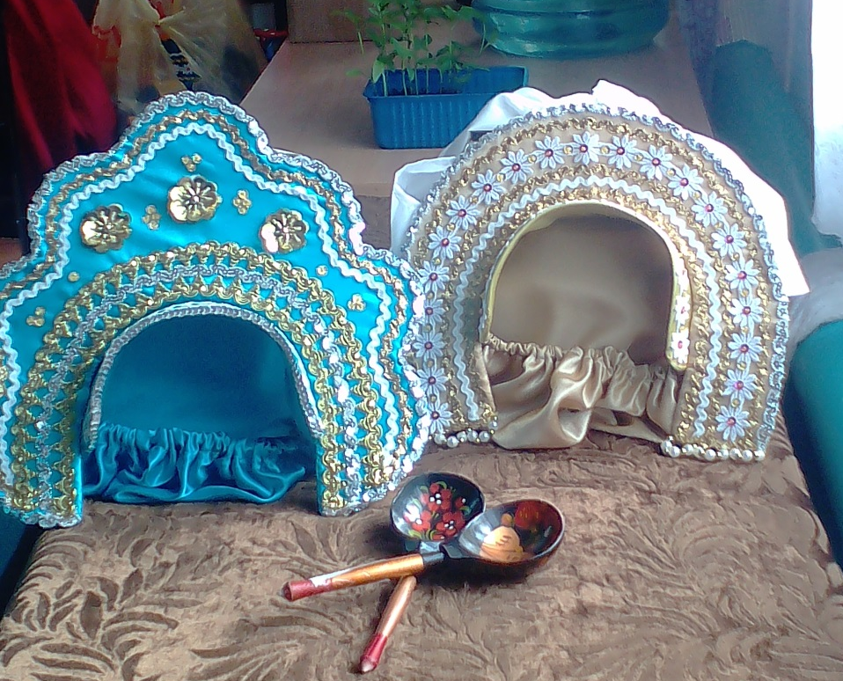
ВЫВОД:
Моя работа по этапно выполнена и она показала мне как важно знать и чтить народные традиции.

Slide 20
СПАСИБО ЗА ВНИМАНИЕ!

